Slide 1


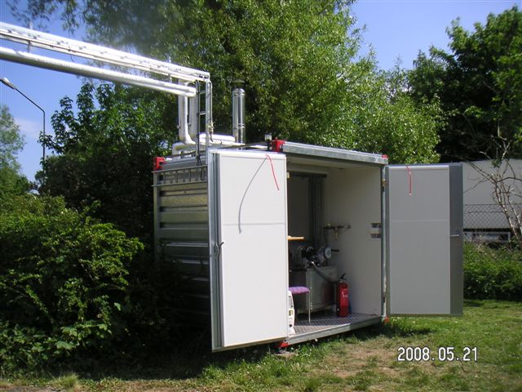
Micro turbinas de combustión externa
(MGTCE)
Son pequeñas plantas de producción de energía.
Son de combustión externa debido a que los gases de combustión no pasan directamente a través de la turbina.
Esto las hace mas versátiles a la hora de elegir el combustible.

Slide 2
Características
Potencia 5 – 100 kW
Calor recuperado 20 – 400 kW
Eficiencia eléctrica 15 – 25 %
Eficiencia global 80 – 85 %
Otros servicios: Aire acondicionado, agua potable, calefacción.
Mantenimiento relativamente bajo y fácil transporte.

Slide 3
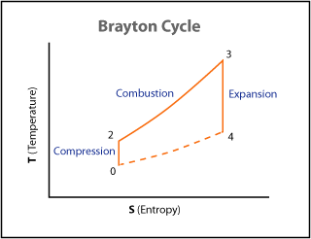
Principio de funcionamiento

Slide 4
Principales partes de una MGTCE
Compresor
Turbina Turbogenerador
Generador
Intercambiador de calor (Recuperador)
Cámara de combustión

Slide 5
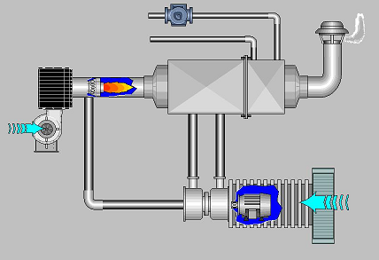

PATENTED DESIGN
Hot water
output
Fuel
Burner
Heat exchanger
Boiler
Air
Electricity
output
Air
intake
Turbogenerator

Slide 6
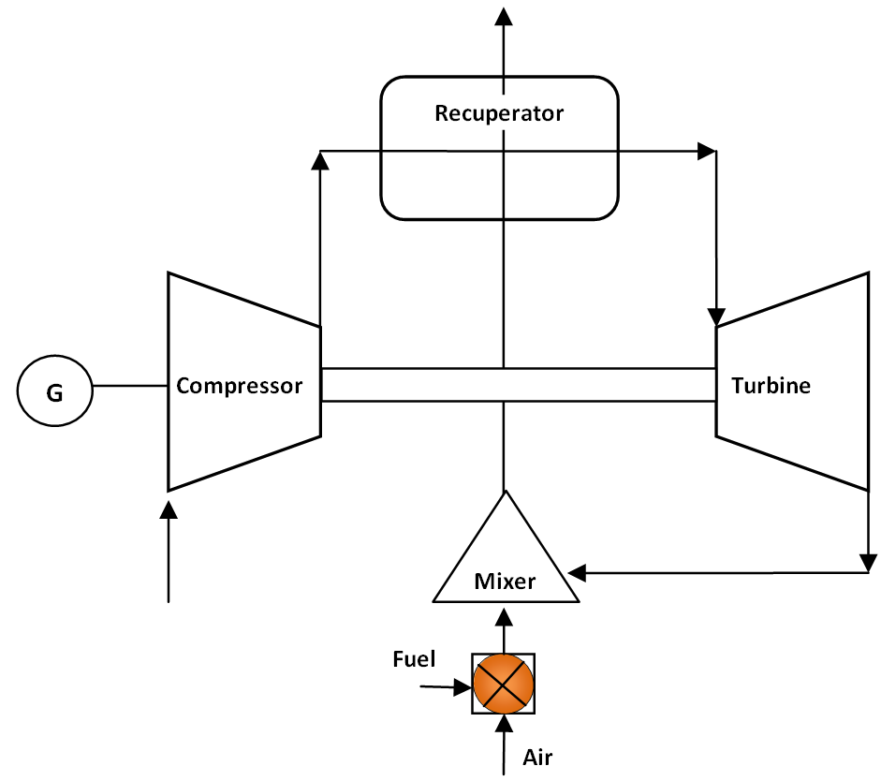
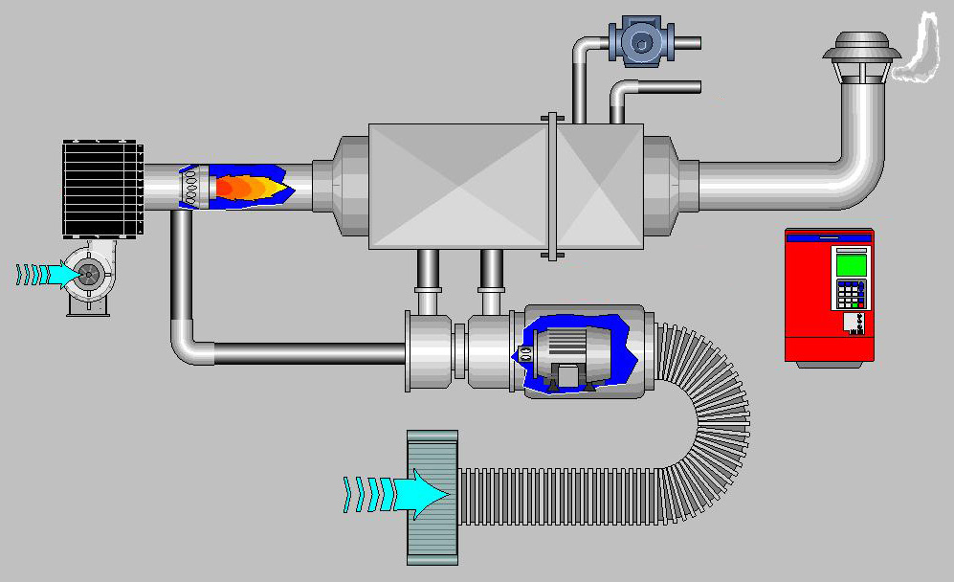
Principales partes de la MGTCE de Compower
HEAT EXCHANGER
Water out
Fuel
Water in
BOILER
Air
BURNER
TURBOGENERATOR
Electrical power
Air intake

Slide 7
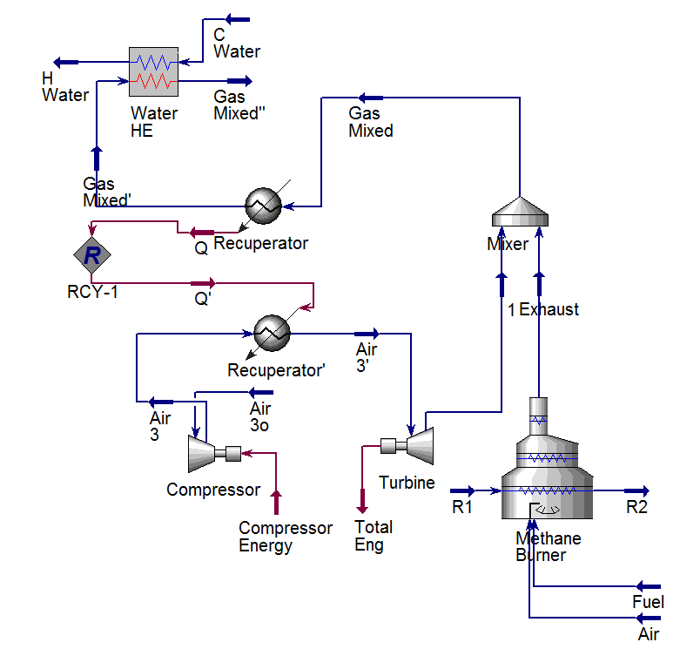

Slide 8
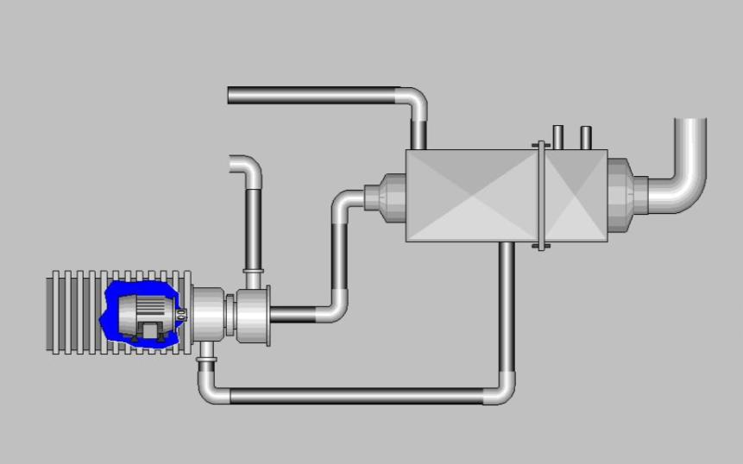
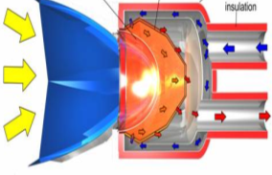

Posibilidad Alimentación Solar MGTCE
Concentrator
Receiver
Recuperator
Recitifier/inverter
for DC interconnection
or AC output
Turbogenerator

Slide 9


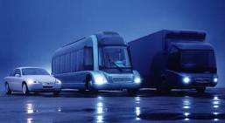
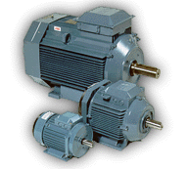

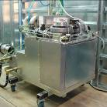
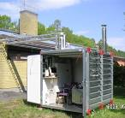
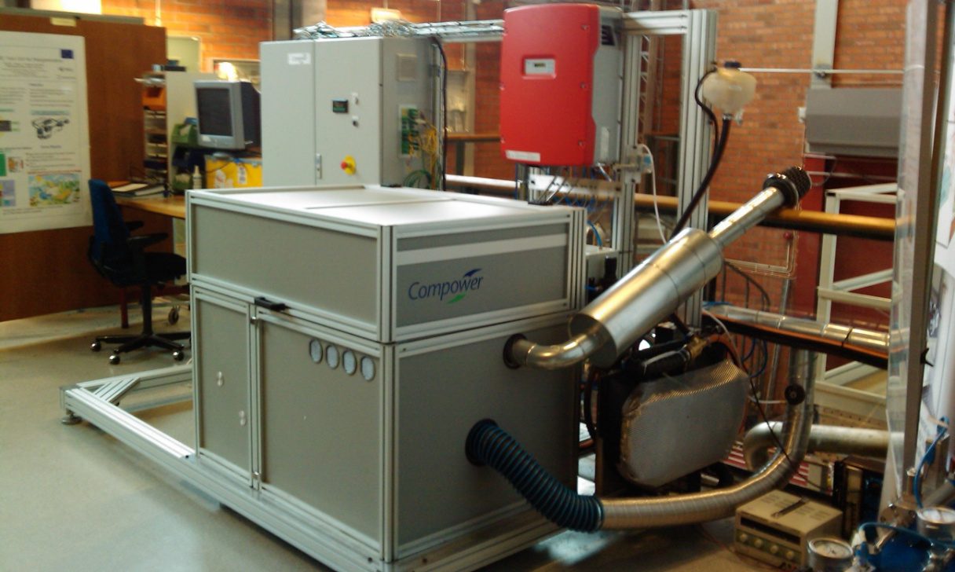





Desarrollo en el tiempo
1987 1992-1996 2001 2004 2007 2008 2010
Fundación de la compañía
&
Híbridos con microturbinas
Motores
Micro prototipo combinado de calor y potencia
Primera microturbina en el mundo con alta velocidad y un alternador magnético permanente
Unidad de prueba ET10 emplazado.
Operado con Biogas
Unidad de prueba ET10 en el KTH

Slide 10
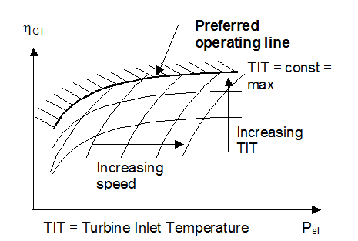
Mapa de eficiencia de una MGT

Slide 11
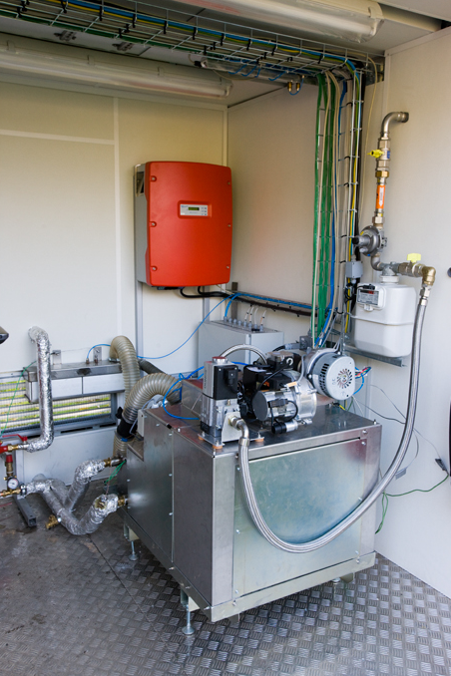
ET10 FIELD TEST PROTOTYPE

Slide 12
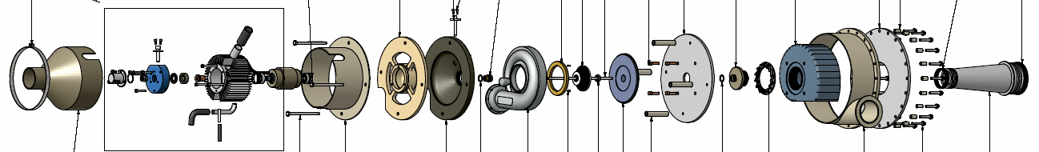
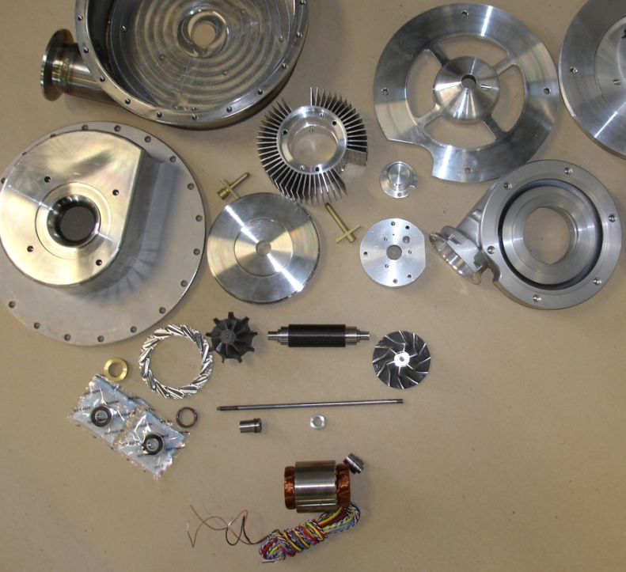
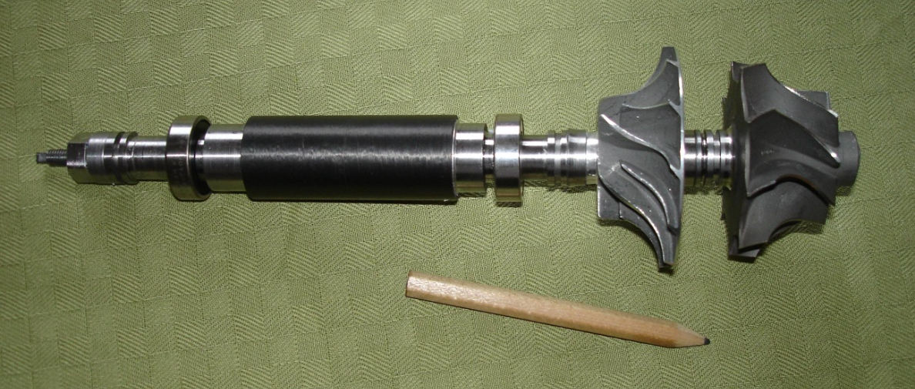
Partes y ensamblado del
turbogenerador

Slide 13
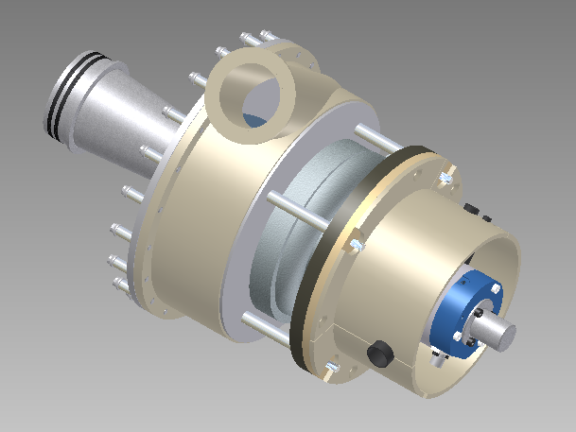
Turbogenerador ET10

Slide 14
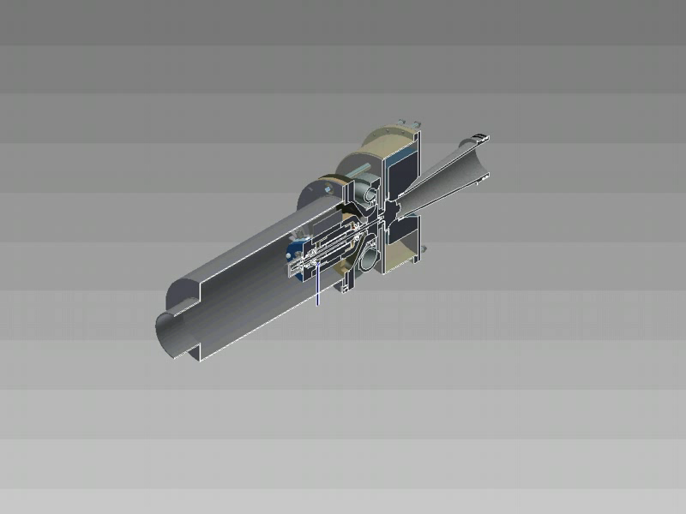
Modelo 3D Turbogenerador

Slide 15
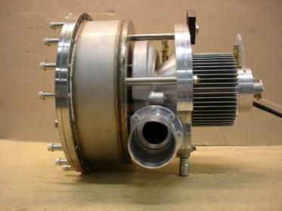
Partes de un turbogenerador
Compresor
Turbina
Conjunto de rodamientos
Generador de alta velocidad
Basado en tecnología de turbo-cargadores de automóviles.
Integrado, alta eficiencia, generador magnético permanente, rodamientos de aire.
Rango de operación velocidad 100,000 -160,000 rpm es la misma que un turbo-cargador en un carro de pasajeros estándar.
Conjunto de rodamientos
Salida del Compresor

Slide 16
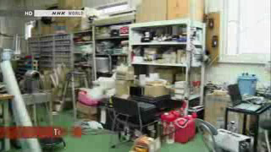
Turbogenerador mas pequeño del mundo
IHI Corporación Micro Turbina a Gas
Potencia: 0,4 kW
Combustibles: Gas y Liquido (Gas natural, propano, gasolina, diésel)
Velocidad: 350000 RPM
Fuente: NHK World (Canal de TV Japón)

